Slide 1

Pelatihan
Laravel Framework
LEARNING CENTER
PT NURUL FIKRI CIPTA INOVASI
YAYASAN PROFESI TERPADU NURUL FIKRI
Notes:
Penyusun naskah (writer) : Nasrul
Penelaah (reviewer) : Akhamd Arip
Penyunting (editor) : Rusmanto
Merek (logo dan tulisan) NF COMPUTER adalah milik PT Nurul Fikri Cipta Inovasi www.nurulfikri.com, yang merupakan unit usaha di bawah Sekolah Tinggi Teknologi Terpadu Nurul Fikri – Yayasan Profesi Terpadu Nurul Fikri www.nurulfikri.ac.id.
Bahan ajar secara keseluruhan – yang berupa antara lain konten teks, gambar, video, animasi, dan desain tata letak slide serta notes – ini diciptakan bersama oleh penulis, pendesain logo, dan pencipta konten lainnya, tanpa menyebutkan nama personal, kemudian didaftarkan sebagai hak cipta institusi NF COMPUTER atau PT Nurul Fikri Cipta Inovasi atau Sekolah Tinggi Teknologi Terpadu Nurul Fikri atau Yayasan Profesi Terpadu Nurul Fikri.
Konten bahan ajar ini dapat disalin (di-copy) atau dikutip untuk tujuan non komersial, dengan syarat tetap menyebutkan nama institusi pemegang hak cipta. Jika penyalinan atau pengutipan akan menghilangkan sebagian atau seluruh identitas pemegang hak cipta, atau untuk tujuan komersial, maka penyalin atau pengutip harus lebih dahulu meminta persetujuan melalui email ke lc@nurulfikri.co.id.

Slide 2

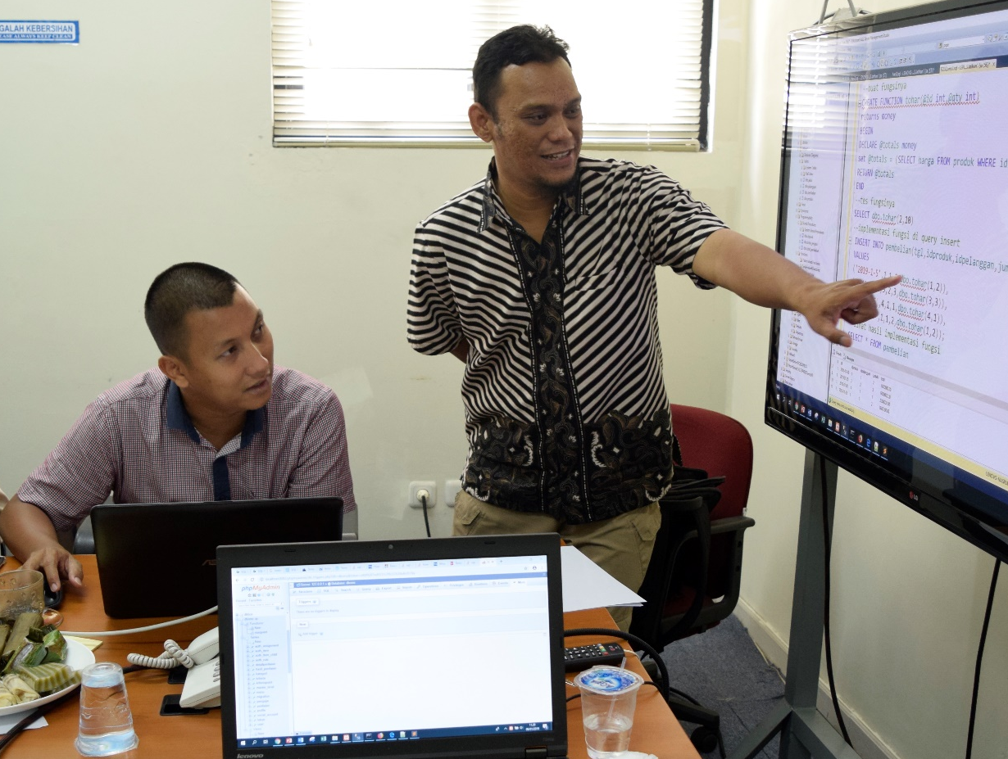
Nasrul, S.Pd.I, S.Kom, M.Kom
Dosen Tetap STT Nurul Fikri
Instruktur IT NF Computer
Instruktur IT Sekolah Programmer YBM PLN
Instruktur IT Fast Com
Programmer

Slide 3
Otorisasi User(1)
Otorisasi mencakup proses melalui administrator yang memberikan hak akses kepada pengguna yang diautentikasi, serta proses pengecekan izin akun pengguna untuk memverifikasi bahwa pengguna telah diberikan akses ke sumber daya tersebut. Hak istimewa dan preferensi yang diberikan untuk akun resmi bergantung pada izin pengguna, yang disimpan secara lokal atau di server otentikasi. Pengaturan yang ditentukan untuk semua variabel lingkungan ini ditetapkan oleh administrator.
Notes:
Sistem dan proses mungkin juga perlu mengotorisasi tindakan otomatis dalam jaringan. Layanan pencadangan online, sistem penambalan dan pemutakhiran dan sistem pemantauan jarak jauh, seperti yang digunakan dalam teknologi telemedicine dan smart grid, semua perlu mengotentikasi dengan aman sebelum dapat memverifikasi bahwa itu adalah sistem resmi yang terlibat dalam interaksi apa pun dan bukan peretas.

Slide 4
Otorisasi User(2)
@if( Auth::user()->role == 'admin’)
<a class="dropdown-item"
href="{{ url('member')}}">
<i class="fas fa-cogs fa-sm
fa-fw mr-2 text-gray-400"></i>
Kelola User
</a>
@endif
Notes:
Ketika hanya role user admin yang boleh akses menu kelola user, maka kita buatkan logika seperti kode program di atas dengan penjelasan sebagai berikut:
@if( Auth::user()->role == ’admin’) awal kondisi hanya role user admin yang boleh akses menu kelola user.
<a class=“dropdown-item"> . . . </li> isi menu link kelola user.
@endif akhir kondisi.

Slide 5
Otorisasi User(3)
@if( Auth::user()->role != 'anggota')
<a class="collapse-item"
href="{{ url('pengarang') }}">
Pengarang</a>
@endif

Slide 6
Otorisasi User(4)
@extends('layouts.index')
@section('content')
@if( Auth::user()->role != 'anggota')
{{-- content--}}
@else
@include('layouts.accessDenied')
@endif
@endsection
Notes:
Ketika seorang user tidak boleh akses halaman tertentu, maka kita arahkan saja ke halaman misal: terlarang.blade.php (access denied) seperti kode program di atas dengan penjelasan sebagai berikut:
@extends('layouts.index’) layout web menginduk ke layouts ke file index.blade.php
@section('content’) awal area konten web.
@if( Auth::user()->role != 'anggota’) kondisi jika role usernya selain anggota boleh akses halaman web.
{{-- content--}} isi konten web.
@else @include('auth.terlarang') @endif role user selain anggota terlarang akses halaman ini, maka akan diarahkan ke halaman access denied.
@endsection akhir area konten web.

Slide 7
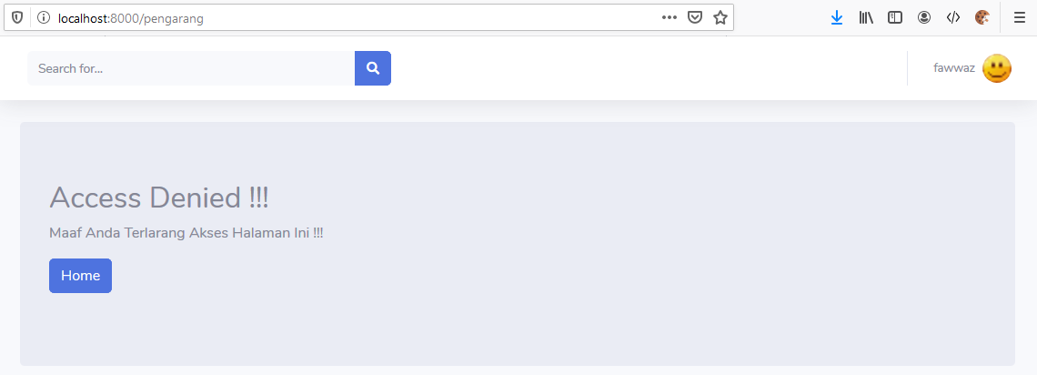
Otorisasi User(5)
Notes:
Untuk mencoba fitur otorisasi user pada aplikasi, ikuti langkah-langkah sebagai berikut ini:
Hidupkan service apache/web server Anda.
Buka CMD, lalu masuk ke folder aplikasi web Laravel Anda.
Pada CMD ketikkan perintah: php artisan serve
Buka salah satu web browser kesukaan Anda, misal: Google Chrome atau Firefox.
Login sebagai role anggota.
Pada alamat web/url akan terlihat request http://localhost:8000/pengarang.
Karena role anggota tidak diizinkan ke halaman pengarang, maka akan di arahkan ke halaman terlarang.blade.php (access denied).
Selamat Anda sudah berhasil menerapkan otorisasi user pada aplikasi framework Laravel Anda.

Slide 8
Referensi
https://laravel.com/
https://id-laravel.com/
https://itsolutionstuff.com/
Laravel The PHP Framework For Web Artisan, Muhammad Azamuddin dan Hafid Mukhlasin, 2018
Modul Laravel Nurul Fikri Computer, Nasrul, 2019
Notes:
Referensi web diakses terakhir melalui websitenya pada Mei 2020.

